Slide 1
ИЗОБРЕТЕНИЕ ТРАНСФОРМАТОРА
Выполнила: ученица 11 класса Сыромятникова Алена
Проверила: Печеркина С.В.

Slide 2
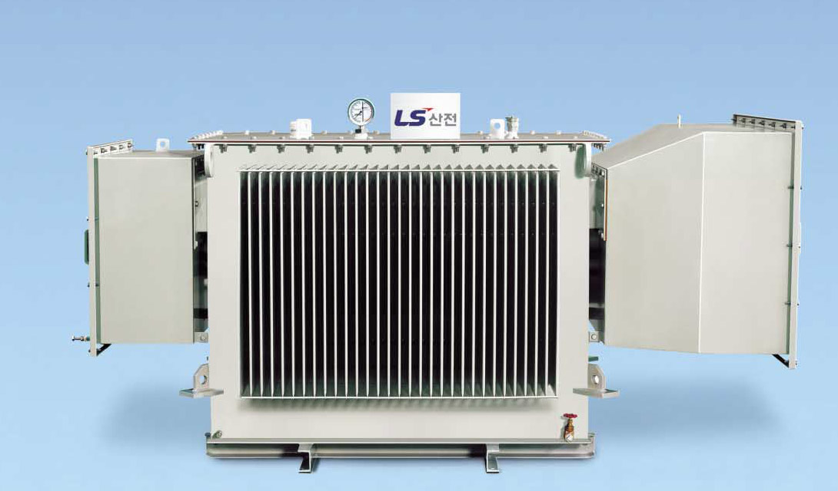
Нашу жизнь делают проще и интереснее множество электронных устройств. Такие устройства как телевизор, мобильный телефон, компьютер стали нашими неотъемлемыми помощниками. Используя их, мы даже не задумываемся как они работают, из чего они состоят. А существуют множество составных частей этих устройств, без которых их работа была бы в принципе невозможна. Одной из таких составных частей является трансформатор.

Slide 3
Трансформатор
(от лат. transformo — преобразовывать) — электрическая машина, состоящая из набора индуктивно связанных обмоток на каком-либо магнитопроводе или без него и предназначенная для преобразования посредством электромагнитной индукции одной или нескольких систем переменного тока в одну или несколько других систем переменного тока без изменения частоты систем(системы) переменного тока

Slide 4
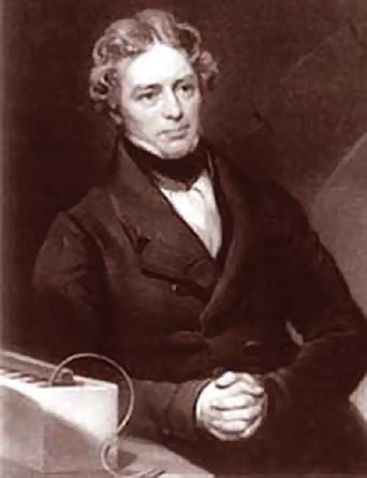
В 1831 году английским физиком Майклом Фарадеем было открыто явление электромагнитной индукции, которое легло в основу работы трансформатора. В этом же году появилось его схематическое изображение .

Slide 5
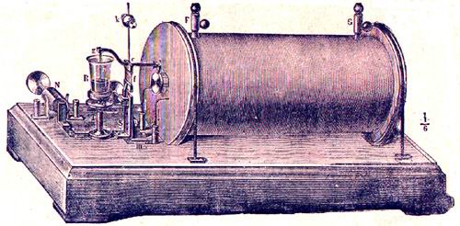
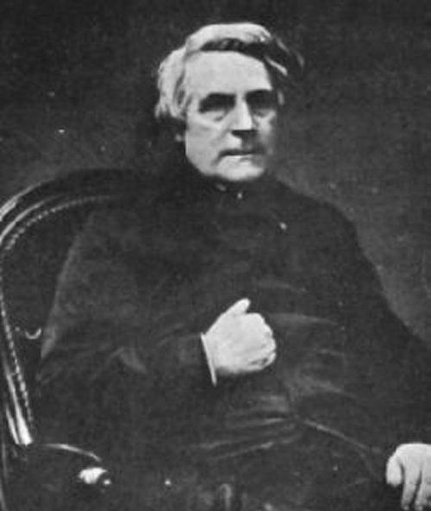
В 1848 году французским механиком Г.Румкорфом была изобретена индукционная катушка – прообраз трансформатора.

Slide 6
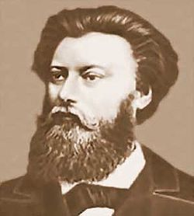
Датой рождения первого трансформатора считается 30 ноября 1876 года, когда русский изобретатель П.Н.Яблочков получил патент на трансформатор с разомкнутым сердечником. Это был стержень с намотанными на него обмотками.

Slide 7
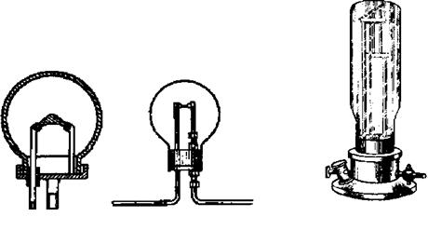
В 1884 году в Англии братьями Джоном и Эдуардом Гопкинсонами был создан первый трансформатор с замкнутым сердечником.
В конце 1880-х инженером Д.Свинберном было изобретено масляное охлаждение трансформатора – это повысило надежность и долговечность его обмоток.
трансформатор с замкнутым сердечником

Slide 8
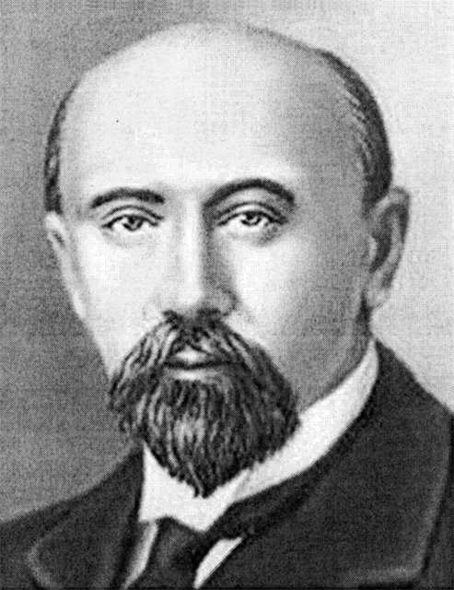
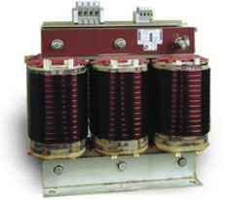
В 1889 году русский электротехник М.О. Доливо-добровольский вместе с предложенной им трехфазной системой переменного тока создал первый трехфазный трансформатор.

Slide 9
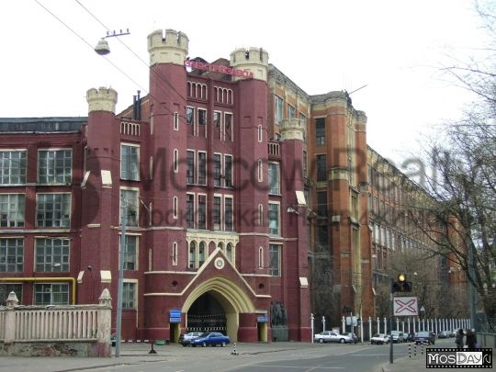
1928 год можно считать началом производства силовых трансформаторов в СССР, когда начал работать Московский трансформаторный завод (впоследствии — Московский электрозавод)

Slide 10
Следующий крупный скачок в технологии производства сердечников был сделан в начале 30-х годов XX в, когда американский металлург Норман П. Гросс установил, что при комбинированном воздействии прокатки и нагревания у кремнистой стали появляются незаурядные магнитные свойства в направлении прокатки: магнитное насыщение увеличивалось на 50 %, а магнитная проницаемость возрастала в 5 раз.

Slide 11
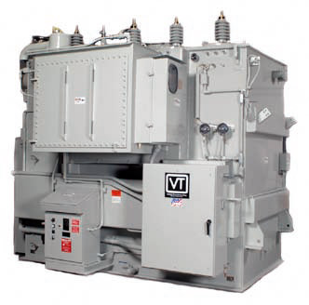
Современный трансформатор
Накопленный опыт проектирования в сочетании с обширными усилиями в области передачи и распределения, современные трансформаторы значительно меньше по размеру, дешевле, и в состоянии обещать значительное увеличение эффективности и сокращения потерь электроэнергии.

Slide 12
Интернет-ресурсы
http://forca.ru/stati/podstancii/sovremennye-konstrukcii-transformatorov.html
http://scsiexplorer.com.ua/index.php/istoria-otkritiy/133-istoria-transformatora.html
http://ru.wikipedia.org/wiki/%D2%F0%E0%ED%F1%F4%EE%F0%EC%E0%F2%EE%F0#.D0.98.D1.81.D1.82.D0.BE.D1.80.D0.B8.D1.8F
http://images.yandex.ru/

